Slide 1
JavaScript Cơ Bản
Hướng dẫn: Phạm Ngọc Huy

Slide 2
Mục tiêu
Cú pháp JS
Biến
Đối tượng
Mảng
Other
Vòng lặp for, điều kiện if-else
Câu lệnh
Hàm

Slide 3
JavaScript
Là ngôn ngữ kịch bản
Công bố năm 1995 sử dụng cho Netscape.
Trải qua nhiều tên gọi
LiveScript
JavaScript
Một trong ba thành phần HTML, CSS, JS cho website

Slide 4
Biến là gì?
Giá trị dữ liệu
Gía trị có thể thay đổi ở các ngữ cảnh khác nhau
Biến không phải là hằng số

Slide 5
Khai báo biến trong JS
Khai báo biến với var
Var item = 6; => gán biến với giá trị
Var item = new Array(4, 100); => dùng new
Var item => undefine
var x = {firstName:"John", lastName:"Doe"};
Sử dụng let: let item = ‘5’;
Const để khai báo hằng số

Slide 6
Quy tắc tên biến
Khởi đầu không được là số
Khởi đầu có thể: $, _, một chữ
Biến JS phải là duy nhất
Không được trùng từ khóa của JS
Typeof
Var
Undefine, …

Slide 7
Kiểu dữ liệu của biến
Kiểu nguyên thủy
bollean: giá trị true/false
null
undefine
string
number
symbol
Kiểu object: array, number, date,…

Slide 8
Các toán tử
Toán tử số học
Typeof
New
So sánh bằng =
So sánh bằng ===
……..
Môt số toán tử đáng chú ý trong JS

Slide 9
Ví dụ toán tử so sánh
Var x = ‘5’;
Var y = 5’;
Alert(x = y)
Alert (x===y)
x = y => true
X === y => false

Slide 10
Câu hỏi
Var x = 5;
Var y = “T3H”
Var z = x + y;
Kết quả trong JS trên là gì?

Slide 11
Kết quả
5T3H
5 + string tương đương “5” + string

Slide 12
Function
Hai cách phổ biến
functionName = new function(parameter){
}
Hoặc
function functionName(parameter1){
}
Function có thể là một thuộc tính của object

Slide 13
Object
Khởi tạo
var person = {};
var person = new Object();
Thêm thuộc tính: person.name = ‘’;

Slide 14
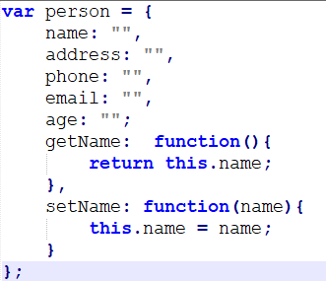
Function trong Object
Function có thể nằm trong object

Slide 15
Mảng trong JS
Khai báo
var name_array = [];
var name_array = [1,2,3];
var name_array = new Array();
var name_array = new Array(1,2,3);
Thực chất là Object
“Chứa nhiều object khác loại nhau”

Slide 16
Hàm cơ bản trong Array
push (..) để add thêm thêm phần tử vào mảng.
sort() để sắp xếp mảng
length để đếm tất cả các phần tử của mảng
tên mảng[index] để lấy ra phần tử thứ index của mảng.

Slide 17
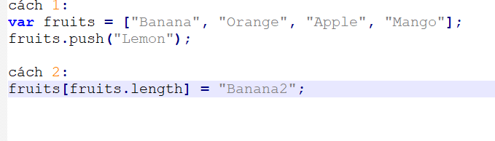
Thêm phần tử mảng
Có hai cách để thêm phần tử trong mảng

Slide 18
Câu lệnh và khối lệnh
Câu lệnh kết thúc bằng dấu “;” ngăn cách hai câu lệnh với nhau
Ví dụ: var item = 6;
Khối lệnh là những câu lệnh trong cặp dấu {}
Có thể không có lệnh nào
Có một, hoặc nhiều lệnh

Slide 19
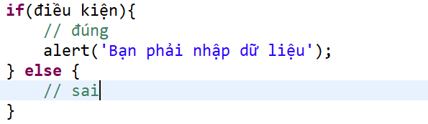
Câu điều kiện if-else
Cấu trúc câu điều kiện với đa số ngôn ngữ lập trình

Slide 20
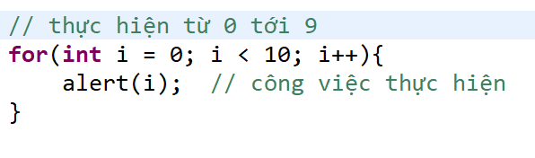
Vòng lặp for
Vòng lặp for căn bản với đa số ngôn ngữ lập trình

Slide 21
Kết luận
Biết được khai báo lệnh
Khai báo biến
Khai báo hàm
Sử dụng điều kiện if-else
Sử dụng vòng lặp for

Slide 22
Thank you!

